Slide 1
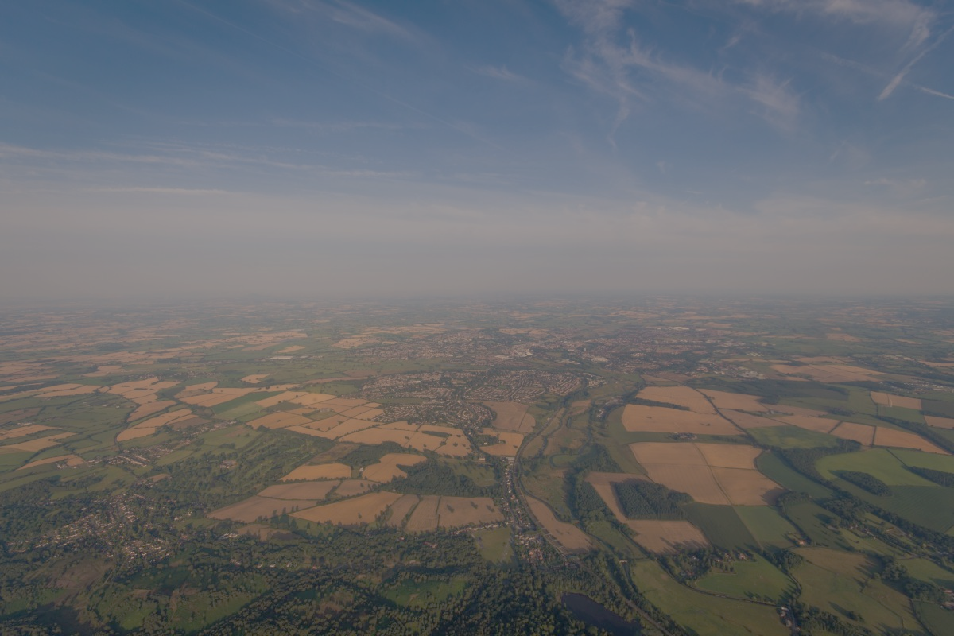
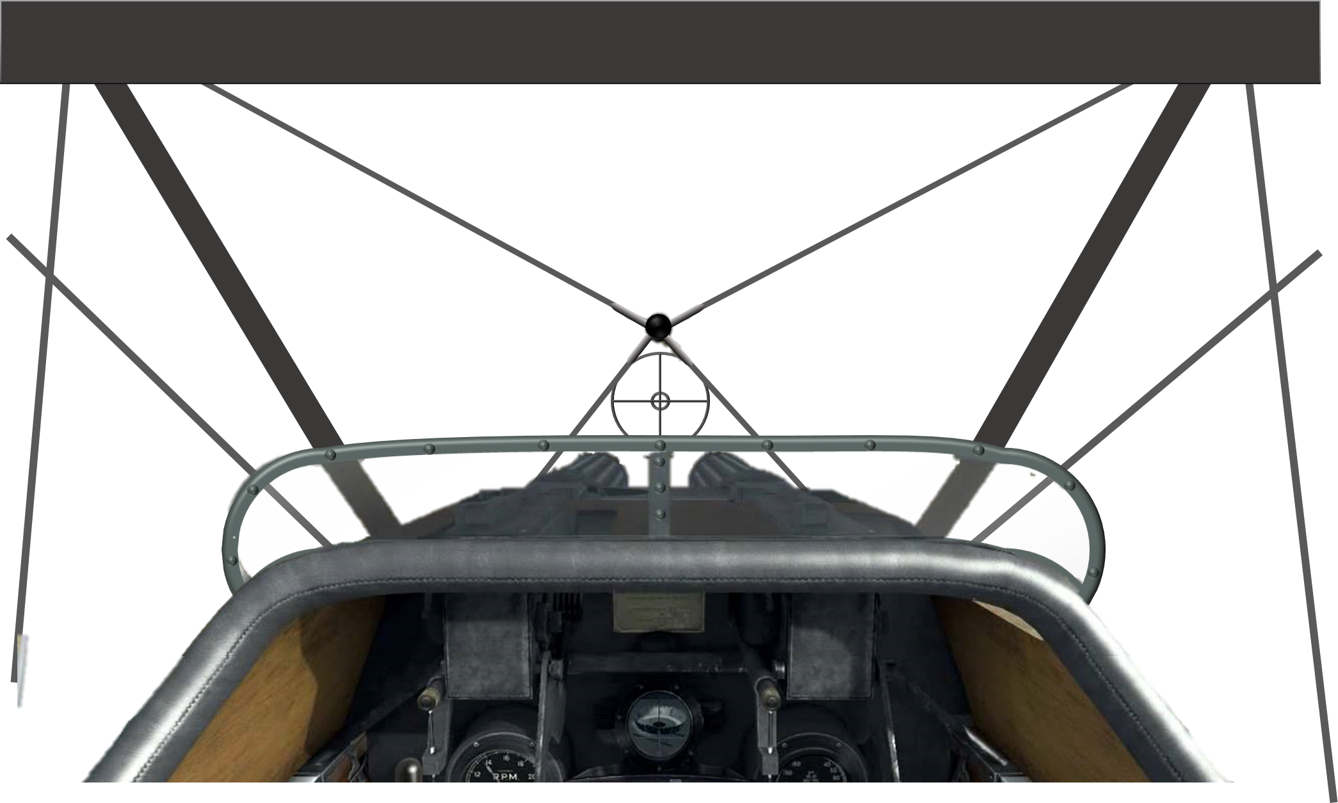
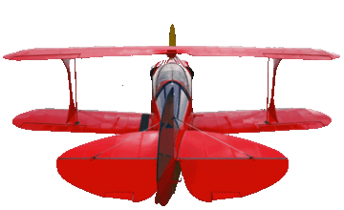
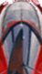

Әуе шайқасы
Қалай ойналады?
Ойын

Slide 2
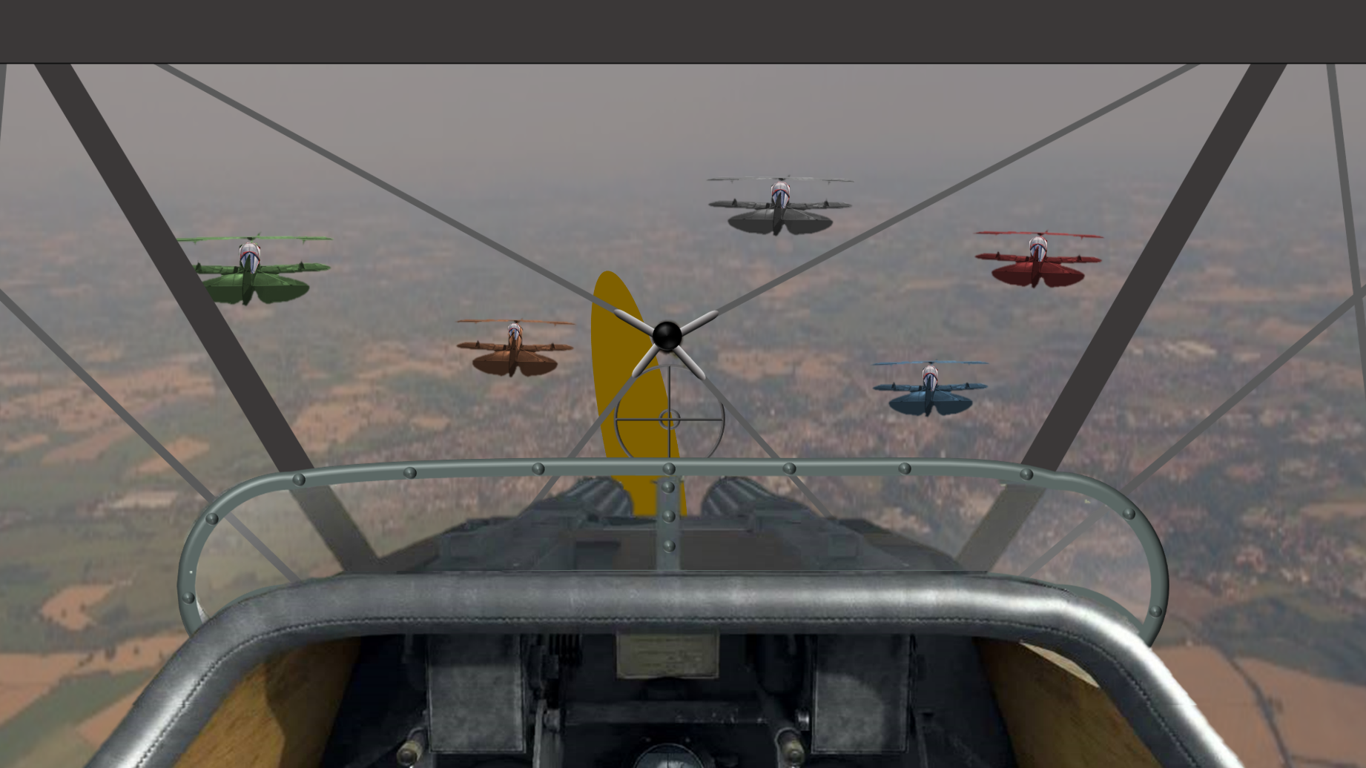
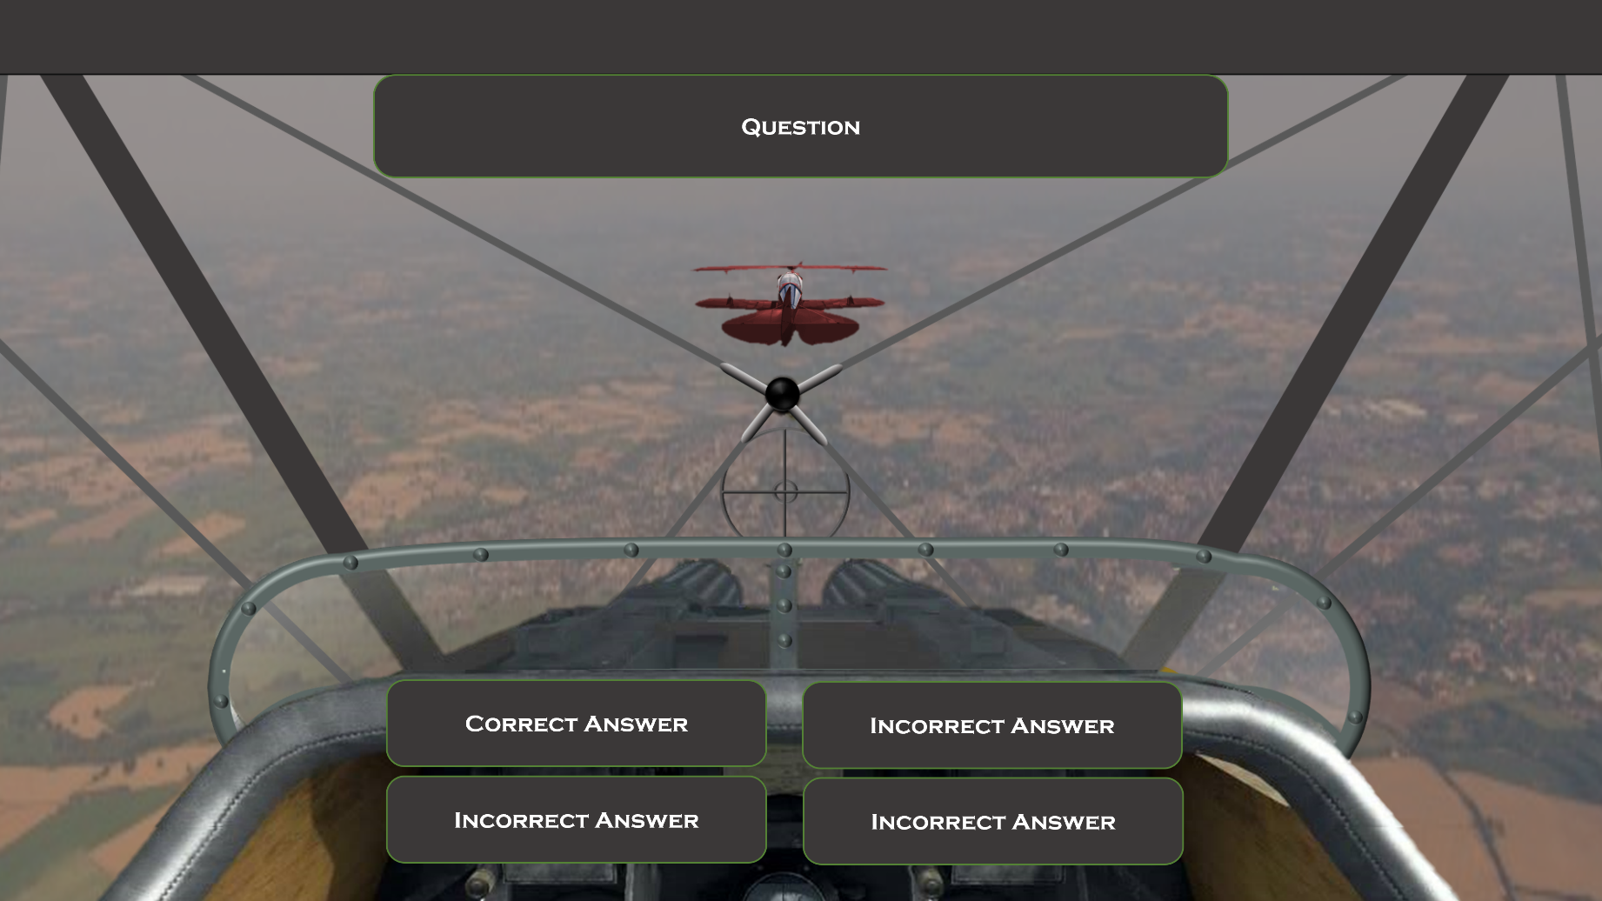
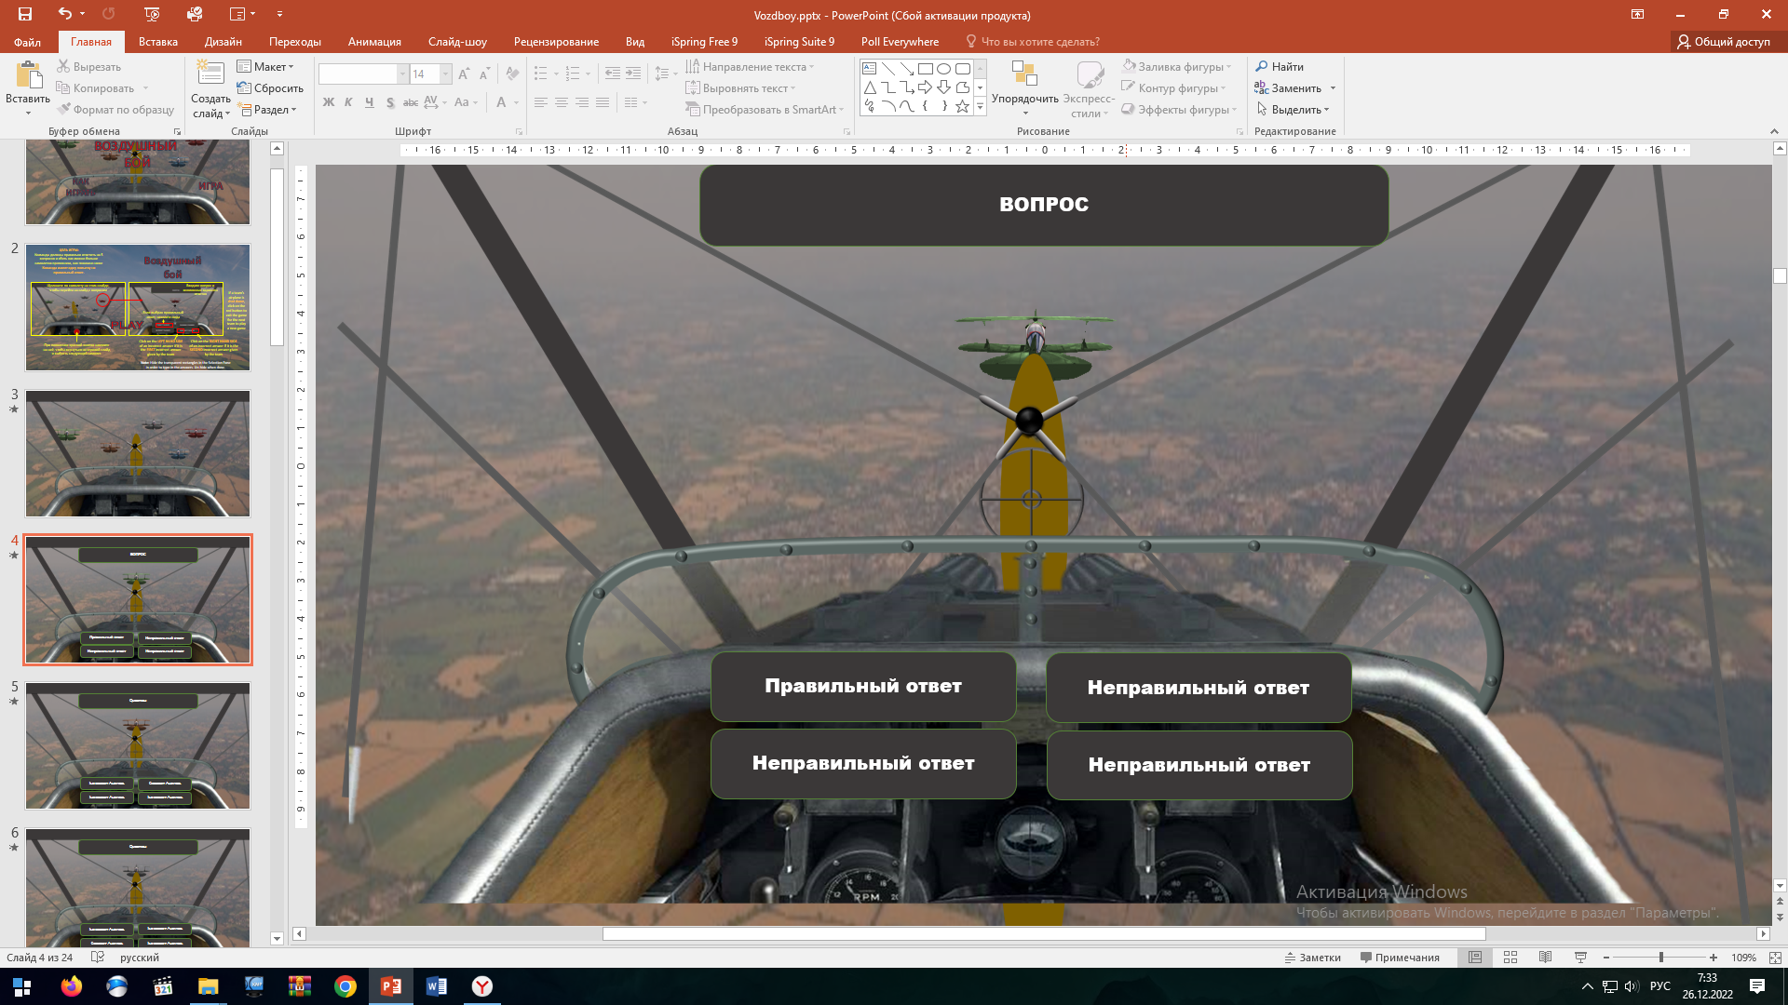
ОЙЫННЫҢ МАҚСАТЫ:
Командалар 5 сұраққа дұрыс жауап беріп, төменде көрсетілгендей мүмкіндігінше көп жау ұшақтарын атып түсіруі керек Команданың дұрыс жауап беруге бір әрекеті бар.
Әуе шайқасы
Егер команданың ұшағы атып түсірілсе, ойынды жалғастыру үшін қызыл түймені басыңыз
Сұрақ слайдына өту үшін осы слайдтағы таңдалған ұшақты басыңыз
Сұрақ пен ықтимал жауап опцияларын енгізіңіз
Егер дұрыс жауап таңдалса, мында басыңыз
ОЙЫН
Қате жауаптарда тек қателіктер ғана емес, сонымен қатар құлатылған ойыншының ұшағы да жасырылған. Бұл жағдайда ойын аяқталды деп саналады.
Қызыл түйме пайда болған кезде, ойын слайдына оралып, келесі ұшақты таңдау үшін оны басыңыз.

Slide 4
Бұл трубалардың жуандығы сондай Бейсен сияқты тәпелтек адамдар ішінде жүгіріп жүрерлік.
Сызықша
Қос нүкте
Үтір
Нүктелі үтір

Slide 5
Бұның жақсы ырым от жағыпсың, шай қайнатыпсың, дастарқан жайыпсың.
Сызықша
Қос нүкте
Нүктелі үтір
Үтір

Slide 6
Ғылымға берілгендігі сондай қолынан кітабы түспейді, үнемі оқиды да жүреді.
Қос нүкте
Нүктелі үтір
Сызықша
Тырнақша

Slide 7
Мұның түпкі себебі мынау романда ұнамсыз кейіпкер мүлде жоқ.
Қос нүкте
Нүктелі үтір
Сызықша
Дефис

Slide 8
Сіздерге айтар тілегім сол мені ұшқыштың оқуына жіберіңіздер.
Сызықша
Жақша
Дефис
Қос нүкте

Slide 9
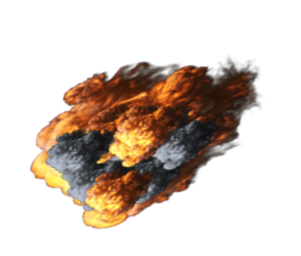

Slide 10
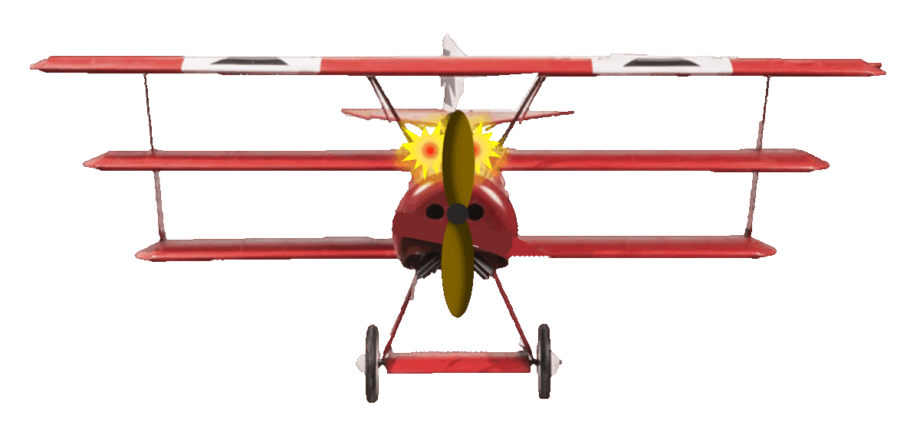

Slide 24
ҚАПА БОЛМАҢЫЗ! БҰЛ СОҒЫС ЕМЕС, ОЙЫН ҒАНА.
ВЫХОД

